Slide 1

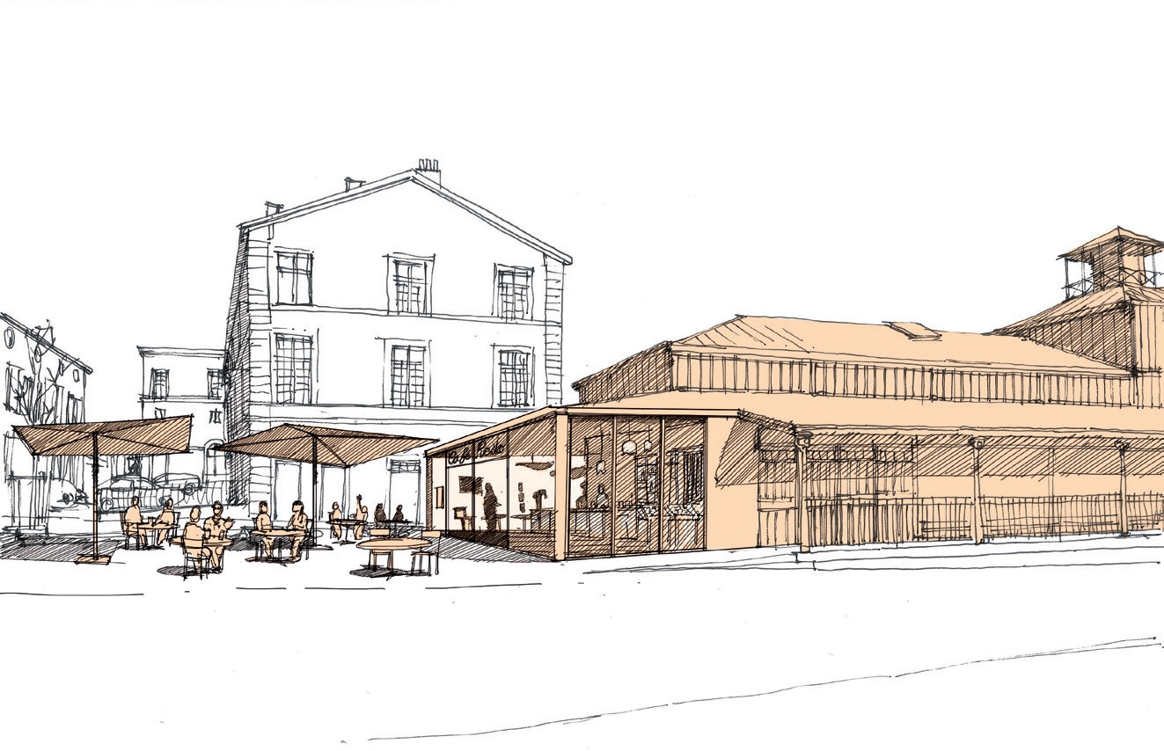


Centralité(s), revitalisation(s), commerce(s)
Enjeux et leviers d’actions
Cerema Ouest – Loïc Guilbot
©UA
08/10/2020
Notes:
réaffirmer les centres-bourgs pour redonner envie de le fréquenter pour habiter, travailler et consommer.
La revitalisation économique des centres-bourgs implique également d’agir sur leurs contraintes structurelles (formes urbaines, prix des loyers, plan de circulation, etc) pour améliorer le parcours
de l’usagers et clients, ainsi que les conditions d’exploitation des professionnels.
Il s’agit enfin d’actionner des leviers organisationnels pour proposer des services adaptés à l’évolution des modes de vie (horaires, produits, nouvelles activités, etc.).
Important : le maintien et la création d’activités économiques appellent naturellement un accompagnement, politique, technique ou financier, des acteurs économiques directement dans leur projet de développement ou d’implantation ainsi que dans leurs évolutions ou mutations pour s’adapter aux nouveaux modes de vie et de consommation.

Slide 2
Introduction
Revitalisation économique VS commerciale VS de la centralité
Point de vue issue de la préfiguration des actions pour les centralités en Bretagne, Réinventons nos Cœurs de Bourgs, Action Cœur de Ville, Petites Villes de Demain
Revitalisation > renouvèlement de l’attractivité > dynamique d’ensemble (échelles et thématiques) dans la durée

Slide 3

La problématique par l’exemple
Saint-Maixent-l’Ecole
3
Notes:
Cette situation exige, et c’est nouveau, que les commerçants traditionnels ne se contentent plus de vendre à un client qui est là mais de faire venir le client à soi, de se démarquer.

Slide 4
La problématique par l’exemple
Saint-Maixent-l’Ecole
4
Notes:
Les acteurs publics, doivent requestionner la définition même de centralité et coordonner leurs décisions pour faire venir dans leurs centres-villes

Slide 5
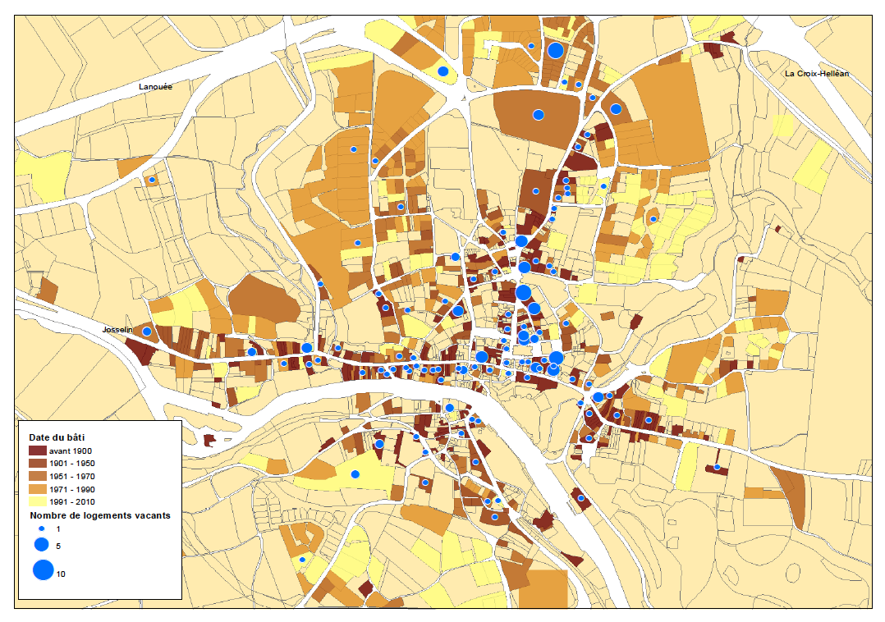
La problématique par l’exemple
Josselin
5
Notes:
Les acteurs publics, doivent requestionner la définition même de centralité et coordonner leurs décisions pour faire venir dans leurs centres-villes

Slide 6
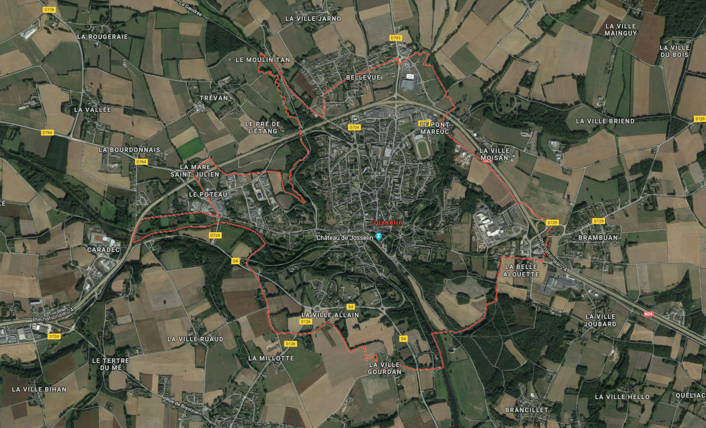
La problématique par l’exemple
Josselin
6
Notes:
Les acteurs publics, doivent requestionner la définition même de centralité et coordonner leurs décisions pour faire venir dans leurs centres-villes

Slide 7
Des cercles vicieux
Accidents extérieurs : fermeture ou relocalisation d’un établissement industriel…
Vieillissement : le vieillissement des équipements et des habitants détournent les jeunes ménages, les commerçants, les professions libérales du centre-bourg…
L’évidemment : la commune peut être très dynamique mais la mauvaise ergonomie du centre-bourg peut entrainer progressivement son évidemment qui accentue encore le contraste avec la périphérie en développement…
La patrimonialisation : la spécialisation patrimoniale et mémorielle porteur d’une image peu progressivement repousser en périphérie les habitants faute d’une ergonomie de bon niveau…
7
Notes:
Les acteurs publics, doivent requestionner la définition même de centralité et coordonner leurs décisions pour faire venir dans leurs centres-villes

Slide 8
En quoi le centre-bourg est attractif ?
Pour le commerçant ? Pour le chef d’entreprise ?
Pour l’habitant ?
Pour le chaland ?
Qu’est-ce qui donne envie aux acteurs existants de CONTINUER À INVESTIR?
Qu'est-ce qui donne envie de S'IMPLANTER?
Qu'est-ce qui donne envie de FRÉQUENTER?
Qu’est-ce qui donne envie de S’ARRÉTER ET CONSOMMER?
Qu'est-ce qui donne envie de VIVRE OU TRAVAILLER?
8
Notes:
se mettre à la place de l’usager, avant même de parler de la place du commerce
Faire du commerce aujourd’hui, c’est se différencier… sinon… seul le prix fera la différence.

Slide 9
Construire une stratégie pour renouveler l’attractivité
Des fondamentaux

Slide 10
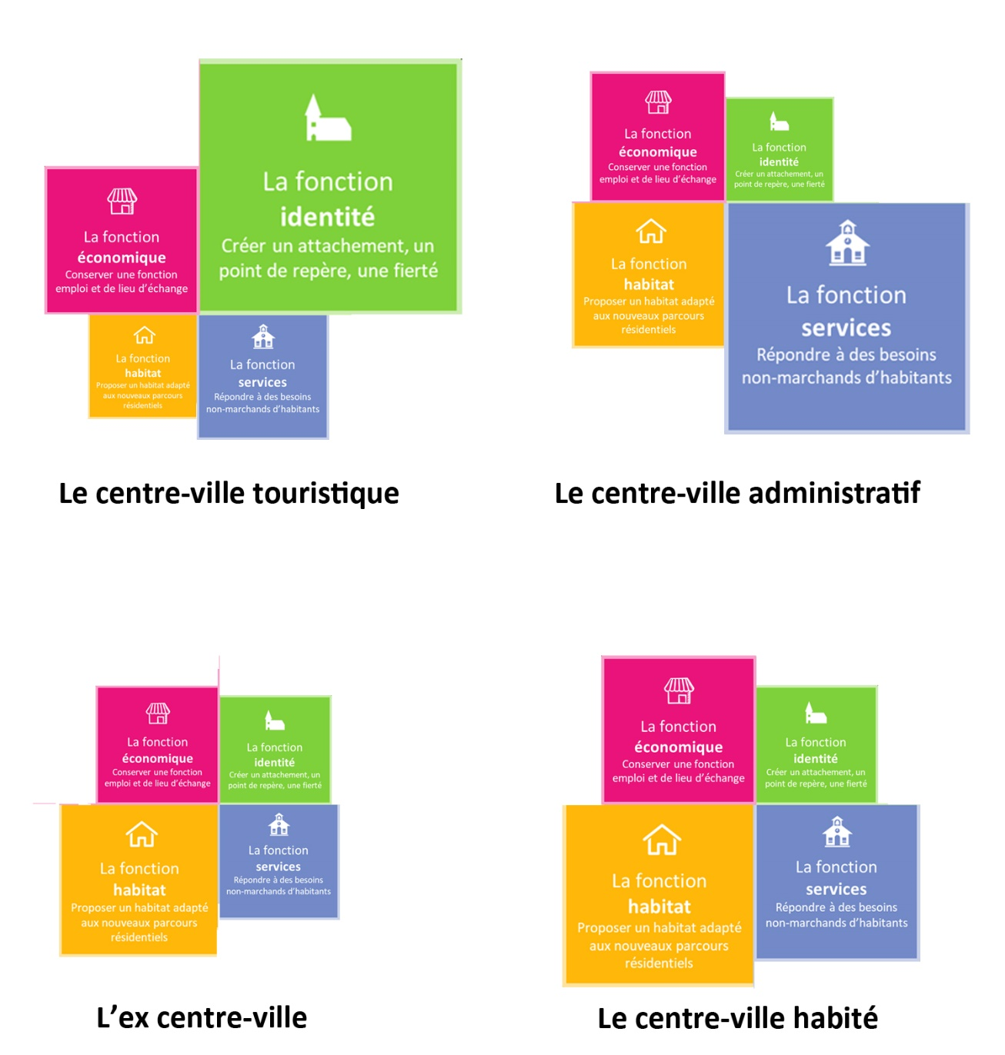
4 fonctions fondamentales
qui agissent comme des facteurs de commercialité
©David Lestoux
10

Slide 11
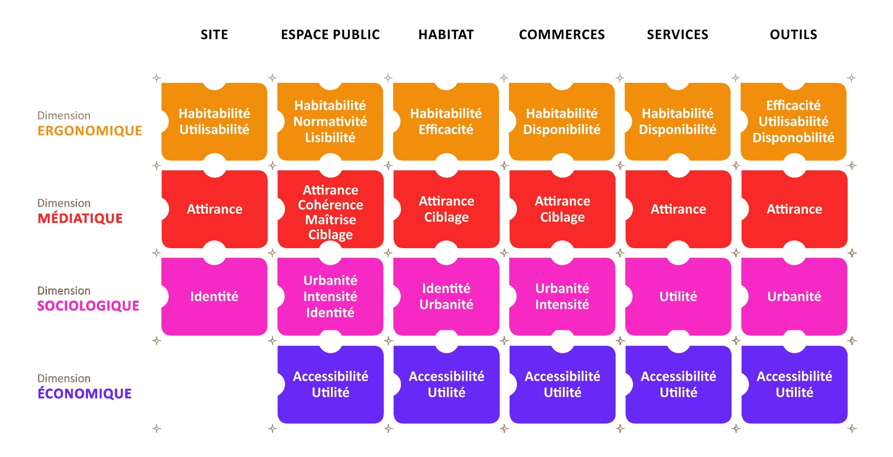
L’approche sociologique
Comprendre la désaffection des centres-bourgs pour cibler où agir.
Un centre est un conteneur, un volume, une enveloppe, un cadre qui contient des ressources et des outils pour accéder aux ressources
©EPFB – MANA/CERUR
11
Notes:
Un centre est un support/périmètre, des espaces publics, une offre en logement, une offre de service et ressources et par les outils qui donnent accès à ses ressources
Dimension ergonomique = habitant utilisateur / dimension médiatique = habitants récepteur / dimension sociologique = habitant citoyen / dimension économique = habitant consommateur

Slide 12
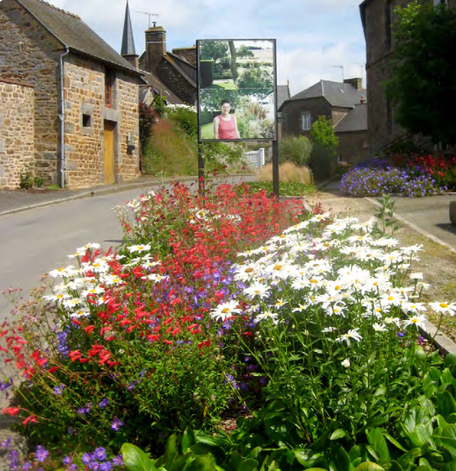
Construire un récit…
…. pour marquer une singularité,
Mellé a fait le choix original de construire son récit autour du
développement durable. Un choix revendiqué, affiché dès l’entrée de
bourg « Mellé, Village durable ».
©EPFB – MANA/CERUR
12
Notes:
Affichage de ces habitants, des savoirs faire,
Traitement spécifique du végétal, des aménagements qui créent une dialectique spécifique entre « ville et campagne »
Cf le propos de Valérie Jousseaume sur les décalages d’imaginaires la modernité vs les vacances

Slide 13
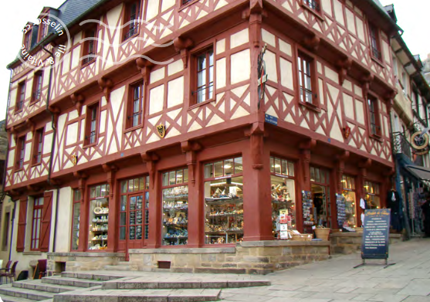
Construire un récit…
…. pour renouveler l’image,
Certaines communes bénéficient d’une image cohérente et maîtrisée qui participe à leur rayonnement. Pour construire cette image, elles s’appuient sur un patrimoine historique
soigneusement préservé. Cette image constitue un facteur d’attractivité et un atout pour ces communes.
Mais quelle place laissée à la création contemporaine ?
©EPFB – MANA/CERUR
13
Notes:
Ce passé constitue un véritable atout pour ces communes, mais elles ne doivent
pas s’enfermer dans une image stéréotypée d’elles-mêmes. La présence de ce riche
patrimoine ne les exonère pas d’une réflexion sur leur image et sur le message quelles
veulent diffuser.

Slide 14
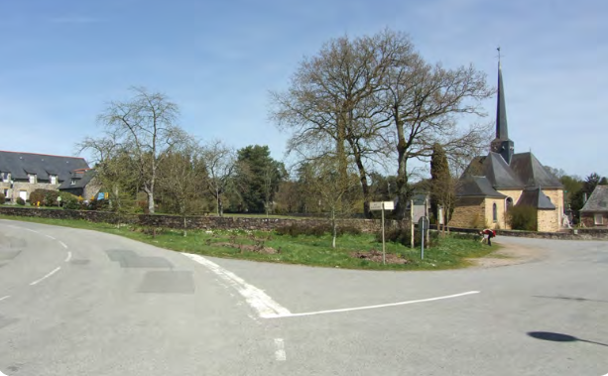
Construire un récit…
…. pour accompagner la mutation
L’accélération récente de la transformation de la commune par la réalisation d’importants programmes d’habitat et donc d’accueil de nouveaux habitants, vient interroger l’identité et à travers elle l’image de la commune.
©EPFB – MANA/CERUR
14
Notes:
De petite commune inscrite dans un territoire rural de proximité s’inscrit aujourd’hui dans un processus de périurbanisation et donc de mutation urbaine et sociale rapide.
Les jeunes ménages qui viennent
s’installer sur la commune renouvellent les attentes en termes d’équipements et de
services par rapport aux « anciens » ainsi que les pratiques de fréquentation du
centre bourg.

Slide 15
Un processus de revitalisation
1998 : enfouissement des réseaux
1999 : diagnostic bâti et espace public
2001 : plantation rosiers et vivace aux pieds des murs
2005-2008 : aménagement des entrées de bourg
2014 : voie de contournement et bourg apaisé (zone de rencontre et zone 30)
+
Des animations, dont un festival de la rose
Objectif : « redonner la rue aux habitants »
Exemple Chédigny (573hab)

Slide 16
Exemple Chédigny (573hab)
1 boulangerie, 2 restaurants-chambres d’hôtes, 1 coiffeur et 1 librairie

Slide 17
Construire un récit…
…. pour répondre à des cibles de population et d’acteurs
Chaque ménage « raconte une histoire » qui le conduit dans son parcours familial et résidentiel à venir habiter tel centre bourg de telle commune.
Personnes agées :
Dimension ergonomique de l’habitat, des commerces et des services
Dimension sociologique de l’espace public, des commerces et des services
Jeunes périurbains :
Dimension ergonomique & économique de l’habitat
Dimension ergonomique des commerces, des services et des outils
Dimension sociologique des services
…
Mais ce sont aussi des acteurs économiques, associatifs…
17
Notes:
il apparait nécessaire de penser les dispositifs d’accompagnement afin de rendre possibles car maîtrisables leurs démarche.

Slide 18
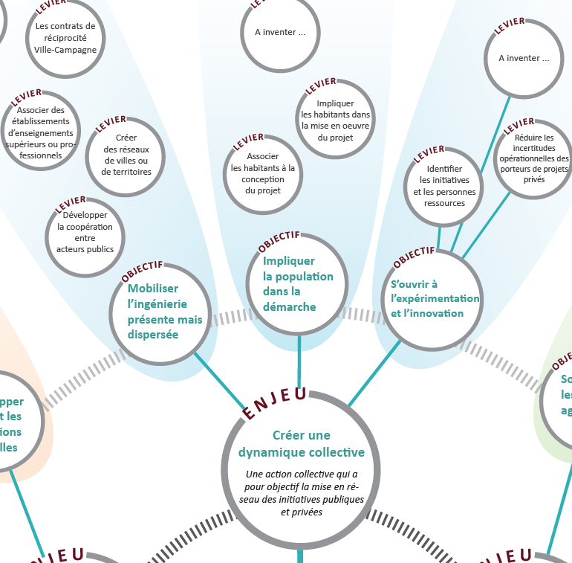
Mobiliser les acteurs
et créer une dynamique collective pérenne
18

Slide 19
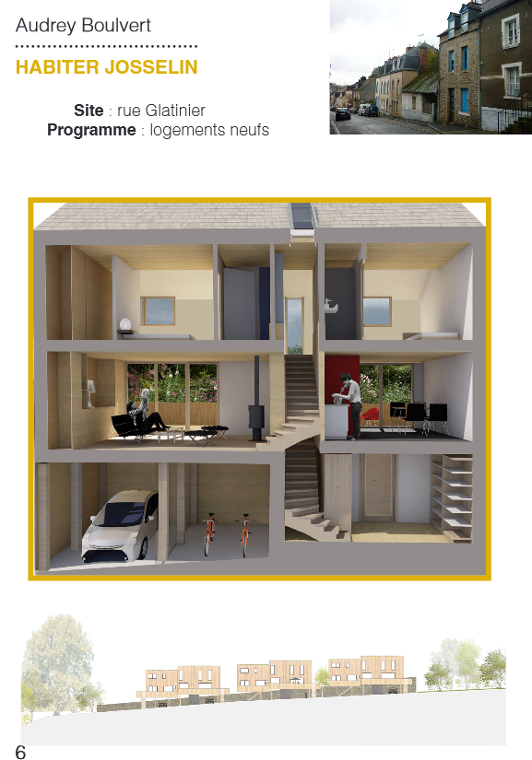
Mobiliser les acteurs
et créer une dynamique collective pérenne
Une action publique qui a pour objectif la mobilisation des savoirs et savoirs-faires ainsi que la mise en réseau des initiatives publiques et privées (plutôt que de prescrire des actions).
A Azé, des travaux d’étudiants, en se dégageant d’une partie des contraintes, ont donné à voir des possibles permettant de susciter l’intérêt, le désir, de se projeter, de créer une dynamique.
19

Slide 20
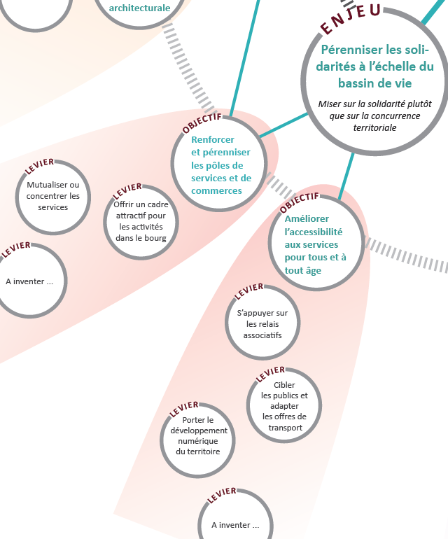
Penser et agir à différentes échelles
20

Slide 21
Construire une stratégie pour renouveler l’attractivité
Un ensemble de dimensions à mobiliser – le commerce

Slide 22
Les défis de la revitalisation commerciale
Maîtriser l'éclatement des fonctions commerciales, la périphérisation et la croissance des surfaces
  Implantation de commerce de proximité sur les axes de flux (capitalisation sur la péri-urbanisation de l’habitat)
  L’augmentation de m² commerciaux augmente (hors idf) 3 à 5 fois plus vite que la population
Innover pour s'adapter aux consommateurs
  Impact du e-commerce (partout et n’importe quand)
  Croissance de l’intérêt pour les produits de terroir et circuits courts
  Importance du drive
  Développement de la senior économie
  Transformation du rapport aux achats (développement des loisirs associés)
Conforter les centralités de proximité et générer du flux
  Affaiblissement des centres (habitats, services, emplois et équipements publics, contournement routier)
  Tension entre offre en stationnement et qualité urbaine/identité
22
Notes:
Les acteurs publics doivent requestionner leur définition de centralité : il s’agit par exemple de repenser l’ergonomie et en particulier l’attractivité pour les familles (cheminements, jeux, mobiliers, etc.)
Les commerçants doivent évoluer avec l’évolution de la consommation : il s’agit par exemple de repenser leur horaires ou de se différencier dans les produits proposés

Slide 23

Leviers d’action
Aménager des espaces publics avec les yeux d’un client/usager
Animer et Générer de la fréquentation
Accompagner les porteurs de projet et les commerçants existants
Animer une politique locale du commerce
23

Slide 24
Leviers d’action
Animer une politique locale du commerce
Observer et analyser
Dont les capacités des ménages dans le bassin de vie, les pratiques.
Définir et privilégier l’espace de centralité et l’espace de commercialité
Coordonner les acteurs
Accompagner les porteurs de projet et les commerçants existants
Aménager des espaces publics avec les yeux d’un client/usager
Animer et Générer de la fréquentation
©association Centre Ville en Mouvement
24
Notes:
La sauvegarde d’un centre-bourg ne peut s’imaginer sans l’existence d’une organisation, quelle qu’en soit la forme : office du commerce, association de gestion, GIE + manager centre-ville pour fédérer et soutenir
certains bourgs ont mis en place des « cafés-rencontres » ou des « speed-dating » afin d’encourager la solidarité entre commerçants
+
un compagnonnage entre commerçants ou entre le commerçant en place et le repreneur, animé par les chambres consulaires ou l’association des commerçants
Coopérer pour mieux agir
Ex : partenariat à Avenières Veyrins-Thuellin entre Walibi et les commerçants du centre-bourg
Ex : à lamballe partenariat entre grande entreprises et commerçant pour des chèques cadeaux

Slide 25
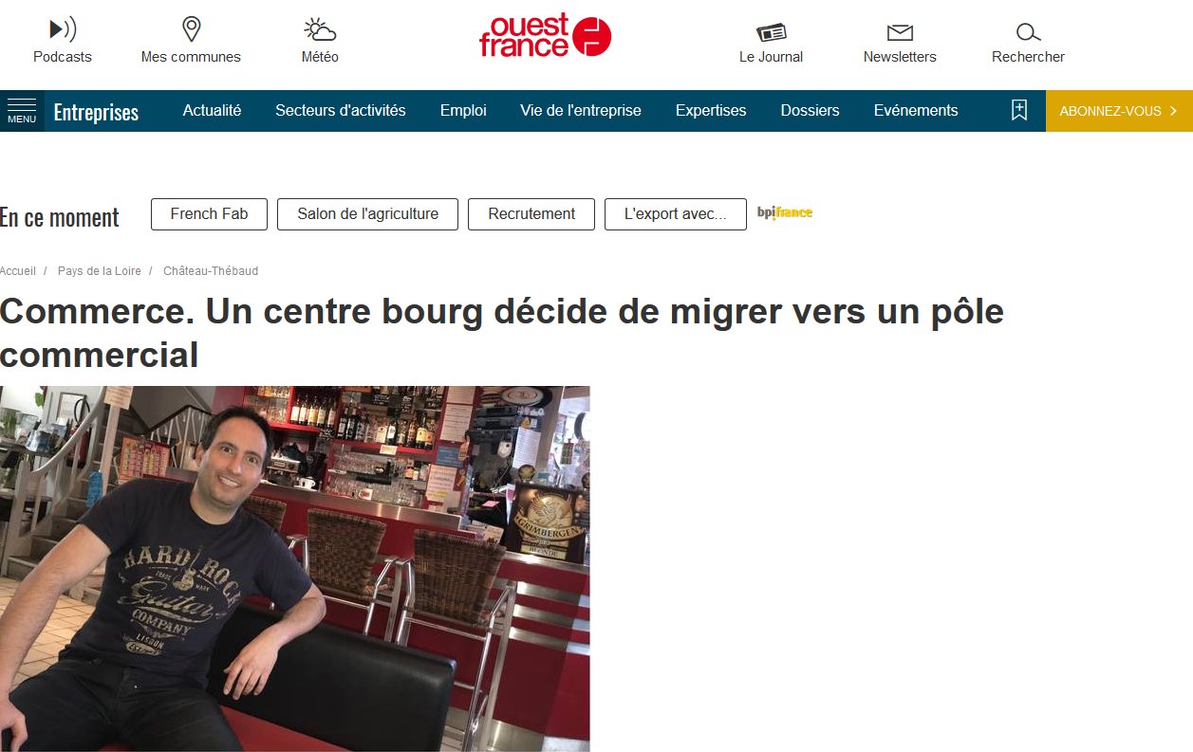
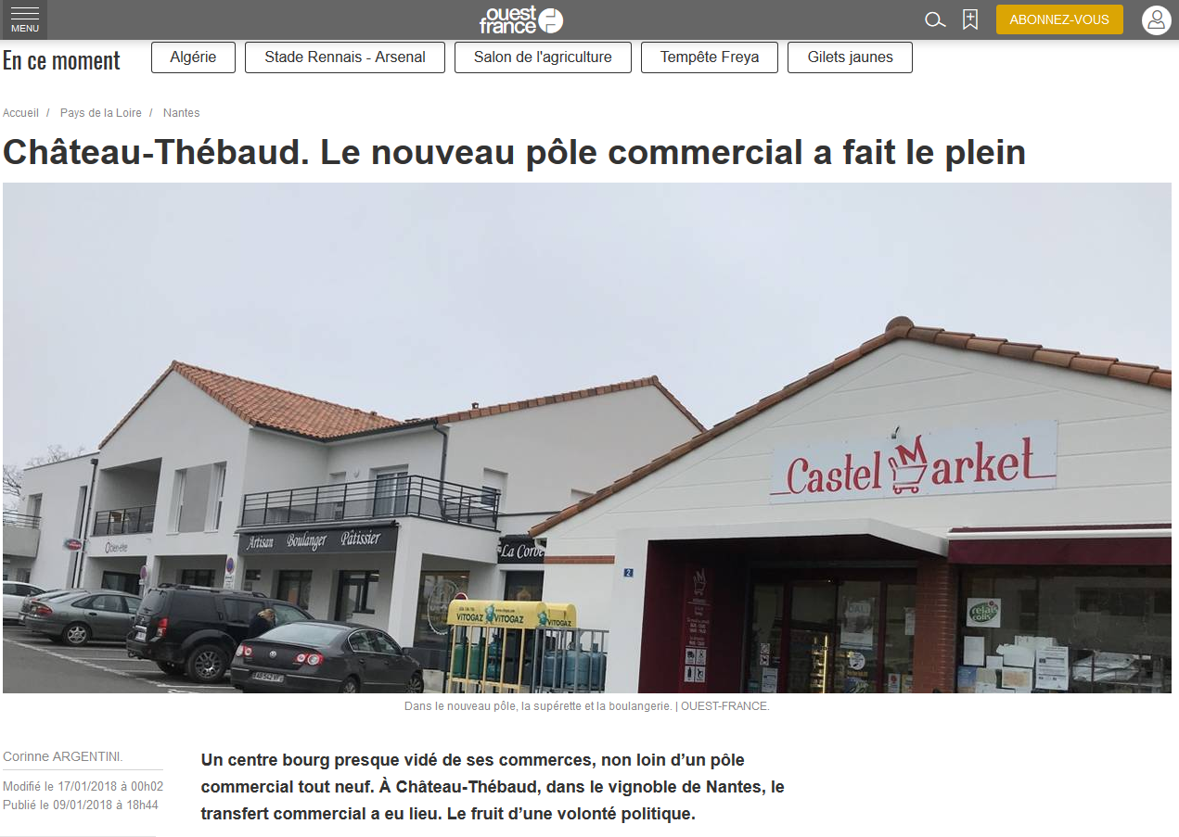
Exemple Château-Thébaud (2950 hab)
Notes:
Ce projet est l'aboutissement d'une longue réflexion sur le regroupement des commerces et des activités. Le centre bourg actuel ne permet plus aux commerces de s'agrandir ; de pouvoir se mettre aux diverses normes liées aux établissements recevant du public, aménager l'accessibilité pour les personnes à mobilité réduite, l'étroitesse des rues qui ne facilitent pas la circulation et le stationnement. »
La société Audatis, gérée par Régis Alson a été retenue pour conduire les travaux. La promotion de ce bâtiment est assurée par la SARL Le Prieuré, société créée pour porter l'opération, dont les associés sont Sylvain Borbeau d'ASCA Immobilier et Jean-Paul Loyer, également dirigeant d'Audatis. Ce projet comporte, au rez-de-chaussée, un local réservé pour une boulangerie, le transfert de l'institut de beauté O bien être sur le site et une microcrèche les T'choupis, pour un accueil de dix enfants.
Le coût global de l'investissement est d'environ 1,5 million d'euros TTC (hors aménagement de la boulangerie). Il reste, près de l'emplacement de la pharmacie, qui attend les derniers avis pour son transfert, la possibilité d'un local commercial qui pourrait, éventuellement, accueillir un tabac-presse. Le premier étage, avec ascenseur, offre cinq logements (T2, T3, T4). Chaque appartement bénéficie d'un garage. Trois d'entre eux sont déjà réservés par des habitants de la commune. La livraison des commerces est prévue fin 2016, les logements pour fin mars 2017.
L'installation de la microcrèche bénéficie d'une subvention d'investissement de la caisse d'allocations familiales, dont le président, Bernard Hary, était présent. La microcrèche doit être opérationnelle en janvier 2017. Le choix des entreprises qui interviennent sur le chantier a été fait en privilégiant des entreprises locales, dont trois entreprises de Château-Thébaud.

Slide 26
Leviers d’action
Animer une politique locale du commerce
Gérer l’immobilier commercial
Observer le niveaux des loyers, sensibiliser les propriétaires, taxe locaux vacants
Droit de préemption ou acquisition à l’amiable
Soutenir les créations d’entreprises
pépinière, couveuses, commerce relais, boutique éphémère
Accompagner l’adaptation aux mutations socio-économiques
Ouverture le soir ou le midi (permanent ou événementiel), différentiation des produits et services, 2.0, aménagement vitrine
Modèles économiques alternatifs
Accompagner durant les travaux
Accompagner les porteurs de projet et les commerçants existants
Aménager des espaces publics avec les yeux d’un client/usager
Animer et Générer de la fréquentation
26
Notes:
Réconcilier la ville et les activités économiques, suppose d’interdire parfois, d’inciter souvent, d’accompagner et de favoriser toujours. De manière générale, il est nécessaire d’amener le projet politique à sécuriser l’investissement du commerçant et de l’accompagner dans le développement physique et digital de son commerce. Craindre l’ouverture d’une galerie marchande, c’est redouter l’avenir commercial ; c’est renoncer à investir dans un commerce basé en centre-ville.
Ces dispositifs ont tous en commun de mettre à disposition un local avec des conditions avantageuses d’un point de vue tarifaire (montant du loyer) et juridique (nature du bail), ainsi qu’un accompagnement comptable et marketing. Les collectivités mènent ce type d’opération sur leur patrimoine immobilier ou en partenariat avec les propriétaires des locaux.
Ex: La commune de Saint Flour collabore avec un cabinet spécialisé pour identifier les commerces structurants qui pourraient
s’implanter dans le centre-bourg. L’enjeu est d’attirer des grandes franchises nationales.
Dans cette optique, un forum de la création d’entreprises en franchise est organisé et la création d’une page dédiée à la commune est créé sur une plateforme internet
de mise en relation des franchises avec les porteurs de projets.
Les commerçants et artisans sont souvent pris dans un effet «ciseau» entre des rentabilités faibles et des loyers trop élevés.
Ex: A partir d’un observatoire des prix des loyers et de diagnostics sur les capacités financières des activités économiques, la ville de Guimgamp fait ainsi de la pédagogie
auprès des propriétaires de locaux vacants ou présentant un important turn-over.
À Ham (Somme), on a développé le Webmarket, consistant à retirer en sortant du travail une commande passée en journée. Ce concept d’achats permet au particulier de consommer sur d’autres créneaux horaires que ceux proposés par le commerce traditionnel.
À Aizenay (Vendée), on a favorisé le regroupement des indépendants sur le Net via un panier commun et un lieu de retrait unique.

Slide 27
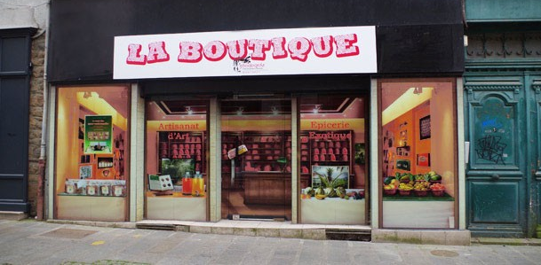
Boutiques Starter (Crédit agricole)
Le Agricole des Côtes-d’Armor propose le louer (23 mois) des locaux non utilisé de la banque pour un loyer inférieur au marché.
Sur la base d’un appel-à-projets, un jury composé de membres du Crédit Agricole des Côtes d'Armor, d'un élu, d'un membre de la CCI et de Boutik'n'Co (l'Union des commerçants de Saint-Brieuc) examine les business plans, avant de les sélectionner.
Exemple Saint-Brieuc (45000 hab)
En 2008
Notes:
Le magasin comprend un dépôt de pain (continuité respectée avec l’ancien commerce), un dépôt de gaz, des pâtisseries, un rayon frais et surgelés, un petit rayon boucherie-charcuterie, un rayon fruit et légumes, des rayons alimentaires et épicerie variée. Des plats préparés peuvent également être commandés. Au total, les 1500 produits les plus vendus de la GMS de Briec sont disponibles au Landulmarché. Ils sont stockés dans la GMS de Briec et acheminés en fonction des besoins à Landudal. Les prix sont comparables à ceux de la GMS, le surplus visé est de 5% maximum.

Slide 28
Leviers d’action
Animer une politique locale du commerce
Requalifier les espaces publics (confort et identité)
PMR, terrasse, éclairage, poubelles
Localisation et aménagement de la place/halle marché
Ville ludique (jeux, sécurisation, etc.)
Porte d’entrées du centre-ville
Mettre en valeur les devantures
Ravalement, vitrophanie, charge enseigne, etc.
Boucle marchande
Favoriser la marche et le vélo
- Cheminements piétons et vélos, mobilier (banc, arceaux, etc.)
Adapter les plans de circulation et de stationnement
Adapter et hiérarchiser le stationnement au type de commerce et temps d’achat, stationnement famille
Sens de circulation
Accompagner les porteurs de projet et les commerçants existants
Aménager des espaces publics avec les yeux d’un client/usager
Animer et Générer de la fréquentation
28
Notes:
A l’heure d’Internet, il est primordial de ré-enchanter le client pour maintenir un dynamisme des centres-villes et de leurs commerces (confort, ambiance d’achat, etc.)
Les acteurs économiques recherchent des emplacements visibles qui participent directement à leur communication, et accessibles pour leurs clients et leurs fournisseurs. Par ailleurs, les commerces et activités doivent intégrer une grande diversité de contraintes dans l’aménagement de leurs locaux (accessibilité PMR, stationnements de leurs salariés et de leurs clients, stockage, évacuation des déchets, etc.) auxquelles il peut être plus compliqué et plus coûteux de répondre dans un tissu existant.
Pour le commerce, plus que le nombre de places, la rotation des véhicules est un facteur clé, pour lequel la mise en place d’arrêts minute et de zones bleues peut être privilégiée au stationnement payant.

Slide 29
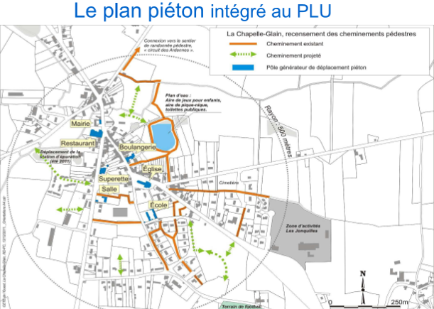
Plan piéton
Cette commune rurale s’est dotée d’un plan piéton afin de mener des actions cohérentes en matière d’aménagements et de promotion de ce mode de déplacement.
Ce choix a été motivé par la conviction, vérifiée depuis, que la pratique de la marche est favorable à la hausse de fréquentation des commerces de proximité.
Exemple La Chapelle-Glain (822 hab)
En 2008
Notes:
Le magasin comprend un dépôt de pain (continuité respectée avec l’ancien commerce), un dépôt de gaz, des pâtisseries, un rayon frais et surgelés, un petit rayon boucherie-charcuterie, un rayon fruit et légumes, des rayons alimentaires et épicerie variée. Des plats préparés peuvent également être commandés. Au total, les 1500 produits les plus vendus de la GMS de Briec sont disponibles au Landulmarché. Ils sont stockés dans la GMS de Briec et acheminés en fonction des besoins à Landudal. Les prix sont comparables à ceux de la GMS, le surplus visé est de 5% maximum.

Slide 30
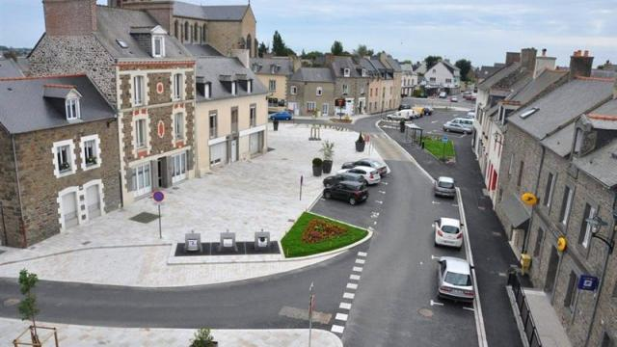
Mise en accessibilité du centre-bourg
Réaménagement du centre-bourg en 2008-2013 avec une conviction « La mise en accessibilité engendre des travaux onéreux lorsqu’elle implique des adaptations et des aménagements par petits secteurs. Mais, si on intègre la mobilité au départ du projet, le coût supplémentaire est minime.« .
Le choix a été fait de rehausser l’ensemble des espaces publics pour supprimer les marches de seuils des commerces.
Exemple Saint-Méloir-des-ondes (4000 hab)
En 2008
Notes:
Le magasin comprend un dépôt de pain (continuité respectée avec l’ancien commerce), un dépôt de gaz, des pâtisseries, un rayon frais et surgelés, un petit rayon boucherie-charcuterie, un rayon fruit et légumes, des rayons alimentaires et épicerie variée. Des plats préparés peuvent également être commandés. Au total, les 1500 produits les plus vendus de la GMS de Briec sont disponibles au Landulmarché. Ils sont stockés dans la GMS de Briec et acheminés en fonction des besoins à Landudal. Les prix sont comparables à ceux de la GMS, le surplus visé est de 5% maximum.

Slide 31
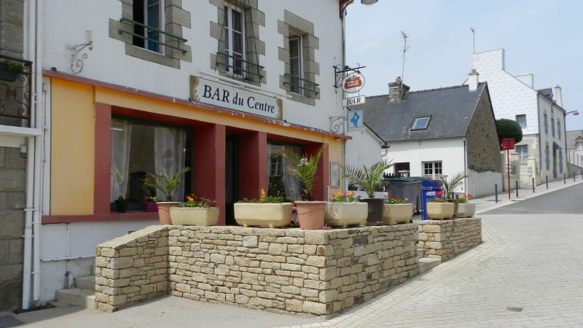
Espace extérieur
Création d’une terrasse de café lors du réaménagement du centre-bourg
Le caractère d’espace de rencontre a été renforcé (versus connotation routière)
Un espace dédié aux enfants a été aménagé en contrebas de l’église. Il comprend trois grands jeux adaptés à des âges différents et une grande table de pique-nique.
Exemple Gueltas (550 hab)
En 2008
Notes:
Le magasin comprend un dépôt de pain (continuité respectée avec l’ancien commerce), un dépôt de gaz, des pâtisseries, un rayon frais et surgelés, un petit rayon boucherie-charcuterie, un rayon fruit et légumes, des rayons alimentaires et épicerie variée. Des plats préparés peuvent également être commandés. Au total, les 1500 produits les plus vendus de la GMS de Briec sont disponibles au Landulmarché. Ils sont stockés dans la GMS de Briec et acheminés en fonction des besoins à Landudal. Les prix sont comparables à ceux de la GMS, le surplus visé est de 5% maximum.

Slide 32
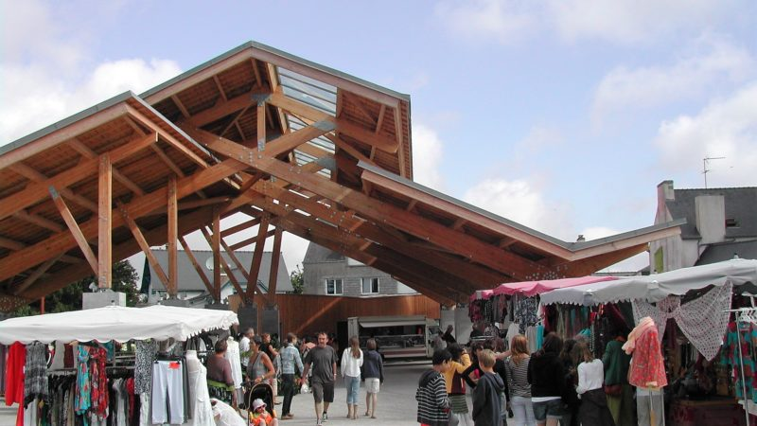
Création d’une halle de marché
Création d’une halle couverte pour dynamiser le marché et intégrer l’accueil touristique
Exemple Riec-sur-Bélon (4250 hab)
En 2008
Notes:
Le magasin comprend un dépôt de pain (continuité respectée avec l’ancien commerce), un dépôt de gaz, des pâtisseries, un rayon frais et surgelés, un petit rayon boucherie-charcuterie, un rayon fruit et légumes, des rayons alimentaires et épicerie variée. Des plats préparés peuvent également être commandés. Au total, les 1500 produits les plus vendus de la GMS de Briec sont disponibles au Landulmarché. Ils sont stockés dans la GMS de Briec et acheminés en fonction des besoins à Landudal. Les prix sont comparables à ceux de la GMS, le surplus visé est de 5% maximum.

Slide 33

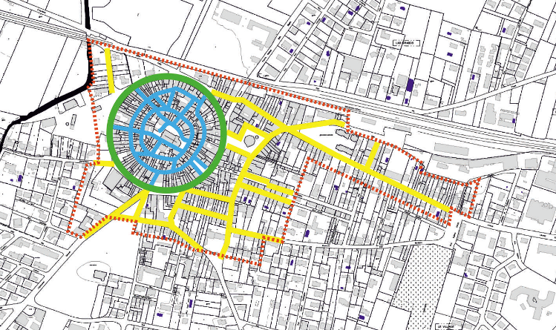
Opération façades et devantures commerciales
Sur la base d’un document de référence et avec l’appui du CAUE, la collectivité subventionne 70 % du montant total HT (max 7500 euros).
Exemple Bram (6977 hab)
En 2008
Notes:
Le magasin comprend un dépôt de pain (continuité respectée avec l’ancien commerce), un dépôt de gaz, des pâtisseries, un rayon frais et surgelés, un petit rayon boucherie-charcuterie, un rayon fruit et légumes, des rayons alimentaires et épicerie variée. Des plats préparés peuvent également être commandés. Au total, les 1500 produits les plus vendus de la GMS de Briec sont disponibles au Landulmarché. Ils sont stockés dans la GMS de Briec et acheminés en fonction des besoins à Landudal. Les prix sont comparables à ceux de la GMS, le surplus visé est de 5% maximum.

Slide 34
Leviers d’action
Animer une politique locale du commerce
Maintenir des créateurs de flux
Équipement publics (dont culture et enfance), pépinières d’entreprise, maison médicale
Capter une clientèle touristique ou de loirirs
- Patrimoine bâti et paysager, parcours, activités
Proposer des événements culturels, sportifs ou commerciaux
Festival, Land Art,
Semaines commerciales, jeux des vitrines, piétonisation éphémère
Accompagner les porteurs de projet et les commerçants existants
Aménager des espaces publics avec les yeux d’un client/usager
Animer et Générer de la fréquentation
34
Notes:
A l’heure d’Internet, il est primordial de ré-enchanter le client pour maintenir un dynamisme des centres-villes et de leurs commerces (confort, ambiance d’achat, etc.)
Les acteurs économiques recherchent des emplacements visibles qui participent directement à leur communication, et accessibles pour leurs clients et leurs fournisseurs. Par ailleurs, les commerces et activités doivent intégrer une grande diversité de contraintes dans l’aménagement de leurs locaux (accessibilité PMR, stationnements de leurs salariés et de leurs clients, stockage, évacuation des déchets, etc.) auxquelles il peut être plus compliqué et plus coûteux de répondre dans un tissu existant.
Pour le commerce, plus que le nombre de places, la rotation des véhicules est un facteur clé, pour lequel la mise en place d’arrêts minute et de zones bleues peut être privilégiée au stationnement payant.

Slide 35
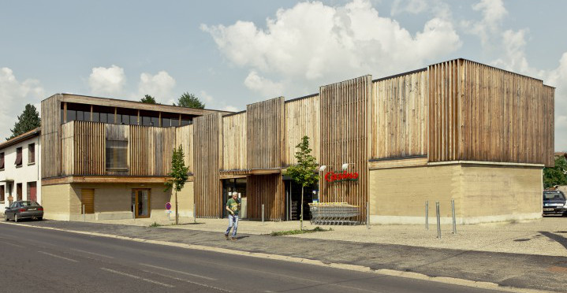
Effet vitrine croisé
Un projet réunissant une maison médicale à l’étage (nouvellement créée) et une épicerie Casino en rdc (relocalisée le long de l’axe passant)
Le projet s’installe dans une dent creuse et a été construit avec la technique traditionnel du Pisé (sur les conseil du PNR du Livradois-Forez).
Exemple Marsac-en-Livradois (1460hab)
©Boris Bouchet Architecte

Slide 36
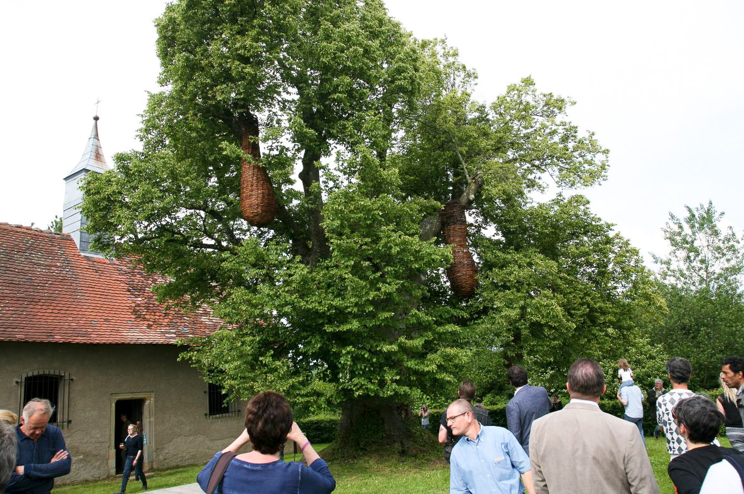
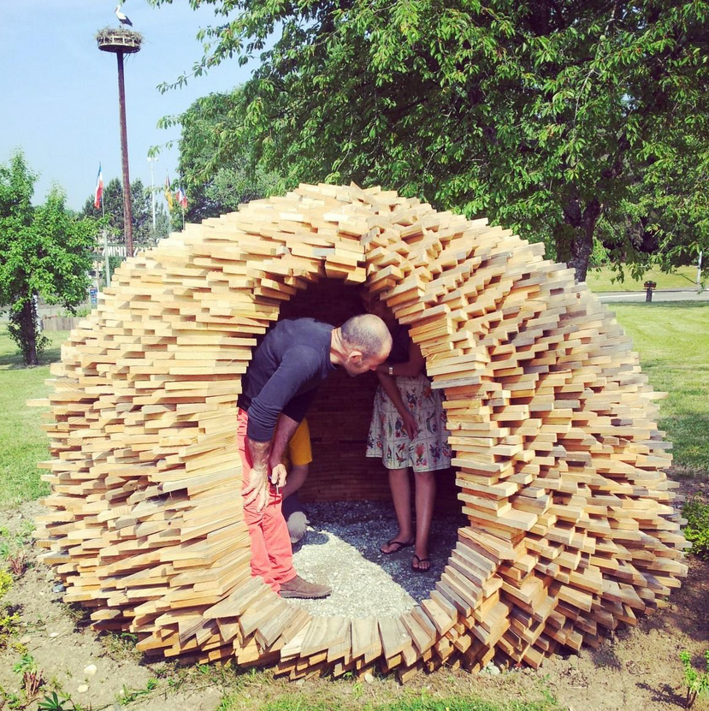
STUWA
Un parcours d’art contemporain en milieu rural (27 œuvre dans 22 communes).
Les œuvre d’une année sont conservées au moins trois ans.
En parallèle, un fond de mécénat a également été créé avec la fondation de France et les entreprises du territoires pour réhabilité le patrimoine
Exemple CC Sundgau (61800 hab)
©Boris Bouchet Architecte

Slide 37
5 idées à retenir
L’attractivité d’un centre-bourg est à la fois liée à la densité de population et d’emplois, aux flux qui le traversent, aux équipements qui y sont implantés et à son identité.
La gouvernance et les documents de planification doivent permettre de réguler la concurrence territoriale et de porter un projet cohérent à l’échelle du bassin de vie.
La vitalité commerciale et économique d’un centre-bourg dépend de la capacité des collectivités locales à mobiliser les professionnels concernés et co-définir avec eux une stratégie globale et une communication unique.
L’adaptation aux nouveaux modes de vie et de consommation implique plus d’innovation et de différenciation dans les produits et les services proposés, en s’appuyant notamment sur des expérimentations.
Favoriser une pratique quotidienne, ou plus occasionnelle, du centre-bourg implique de réaffirmer sont rôle de centralité par des espaces publics apaisés, par des animations régulières et une accessibilité facilitée.
Notes:
4- Enchanter le client, le chaland, l'habitant
5 - Gérer accessibilités & stationnement
8 - Développer l'offre non sédentaire

Slide 38
Perception d’un consommateur
Focus sur les ORT
Loi Elan
Opération de revitalisation du territoire
  L’ORT vise une requalification d’ensemble d’un centre-ville dont elle facilite la rénovation du parc de logements, de locaux commerciaux et artisanaux, et plus globalement le tissu urbain, pour créer un cadre de vie attractif propice au développement à long terme du territoire.
  4 étapes pour construire une ORT
1- Définir un projet de revitalisation du territoire et les parties prenantes de l’ORT.
2- Préciser le contenu de la convention (durée, secteurs d’intervention opérationnels, calendrier, financements et gouvernance).
3- Faire délibérer l’intercommunalité, la ville principale, voire les autres communes volontaires.
4- Signer la convention d’ORT avec l’ensemble des partenaires puis la publier.
Document contractuel pour une durée recommandée de 5 ans.
38

Slide 39
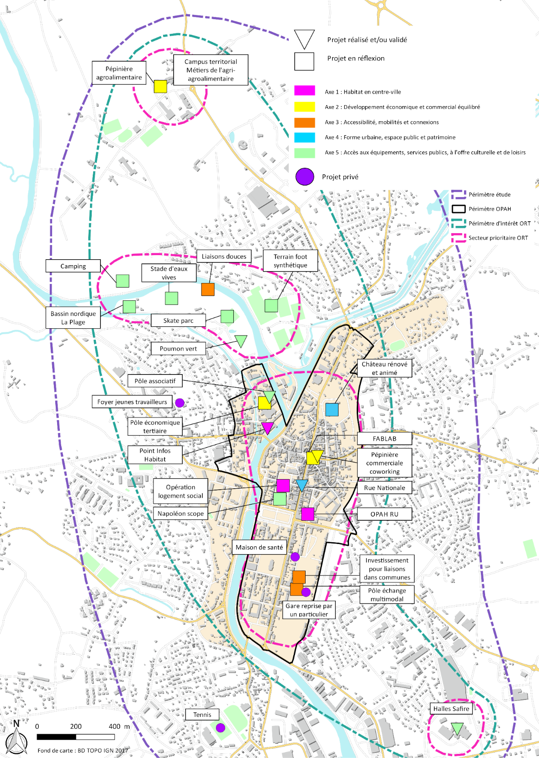
Perception d’un consommateur
Focus sur les ORT
Les avantages de l’ORT
1- renforcer l’attractivité commerciale en centre-ville (Suppression autorisation d’exploitation commerciale, seuil optionnel à partir 5000 ou 2500m²)
2- Favoriser la réhabilitation de l’habitat (Accès prioritaire aux aides ANAH, Eligibilité au Denormandie dans l’ancien)
3- Mieux maitriser le foncier (droit de préemption renforcé yc sur parts ou actions, droit de préemption dans les locaux artisanaux)
4- favoriser les projet à travers des dispositifs expérimentaux.
39

Slide 40
Perception d’un consommateur
Focus sur l’Autorisation d’exploitation commerciale
CDAC
  Nouveaux critères :
    contribution du projet à la préservation ou à la revitalisation du tissu commercial du centre-ville
    Les coûts indirects supportés par la collectivité notamment en matière d’infrastructures et de transports
    Les émissions de gaz à effet de serre
  Réalisation d’une étude d’impact qui doit notamment démontrer qu’aucune friche en centre-ville ou à défaut en périphérie ne permet l’accueil du projet,
  La CCI, la CMA et la CA siègent de nouveaux pour avis et éventuellement réaliser des études dans leur domaine préalables à l’analyse de la demande
  Le manager de centre-ville ou l’association des commerçants peuvent être auditionnés
  Saisine possible de la CDAC pour les surfaces commerciales entre 300 et 1000m² dans les communes de moins de 20000 habitants (sauf si dans périmètre ORT)
40

Slide 41
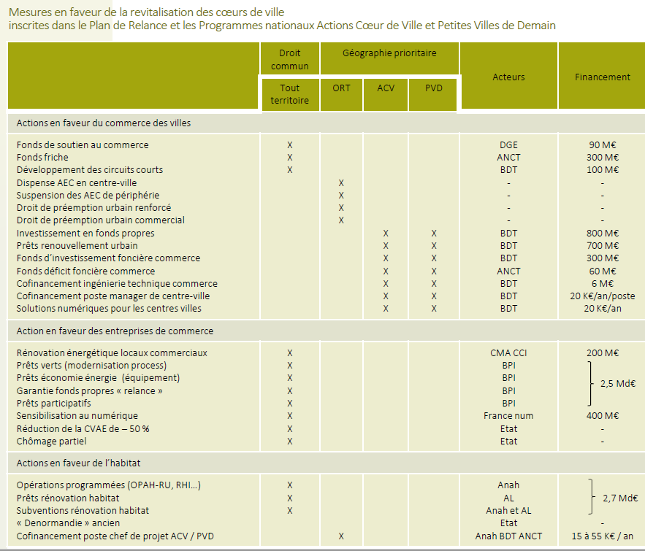
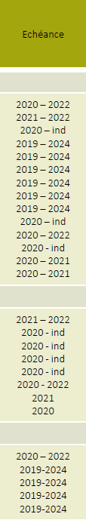

Focus sur le plan de relance

Slide 42
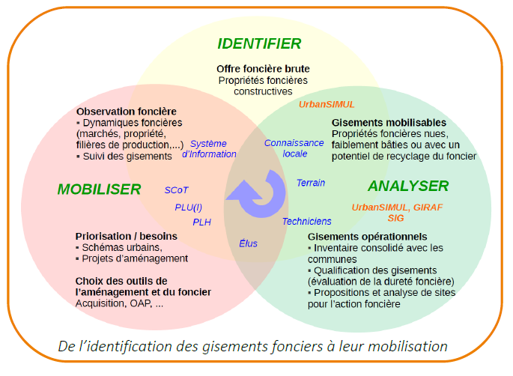
Perception d’un consommateur
Focus sur les stratégies foncières
42

